Slide 1
Clean Code
Chapter4 註解
Bear

Slide 2
第4章
註解
A
何謂註解
定義註解的目的。
(Comments)
B
註解的類型
介紹各種不同的註解。
C
總結
如何寫出好的註解。

Slide 3
何謂註解
定義註解的目的。

Slide 4
何謂註解
“Don’t comment bad code—rewrite it.”
—Brian W. Kernighan and P. J. Plaugher
沒有什麼可以比一段放對位置的註解，更能提供助益。
沒有什麼可以比一段無聊教條式的註解，更能弄亂模組。
也沒有什麼可比一段陳舊而混沌不清的註解，更能傳播傷害性的謊言
及提供錯誤的資訊。

Slide 5
註解無法彌補糟糕的程式碼
「喔喔，我最好為它寫個註解！」
適當地使用註解是用來「彌補我們用程式碼表達意圖的失敗」。
註解可能隨著時間修改，而變得不準確。
不準確地註解，遠比沒有註解更糟糕。
只有程式碼能忠實地告訴你它的作用。
把力氣花在讓程式碼變得更清楚易懂。

Slide 6
註解的類型
介紹各種不同的註解。

Slide 7
有益的註解
真正有益的註解，是你想辦法不寫它的註解。
法律型註解，可讓註解參考外部文件。
資訊型註解 (或闡明)，可考慮讓命名傳達訊息。
對意圖的解釋 (👍)。
對於後果的告誡 (👍)。
TODO (待辦事項) 註解。
PHPDoc，小心產生誤導性、非區域性及非誠實性的現象。

Slide 8
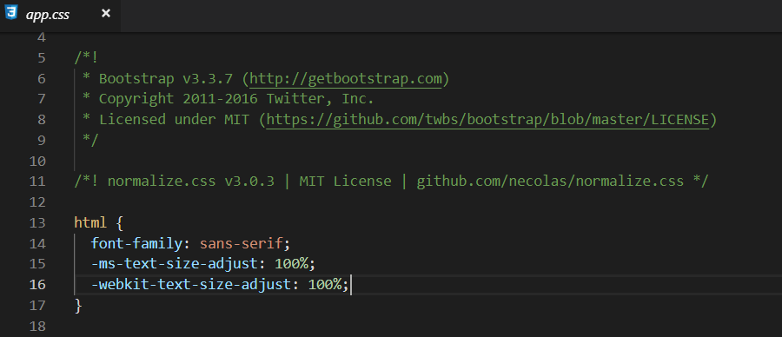
有益的註解
真正有益的註解，是你想辦法不寫它的註解。
法律型註解

Slide 9
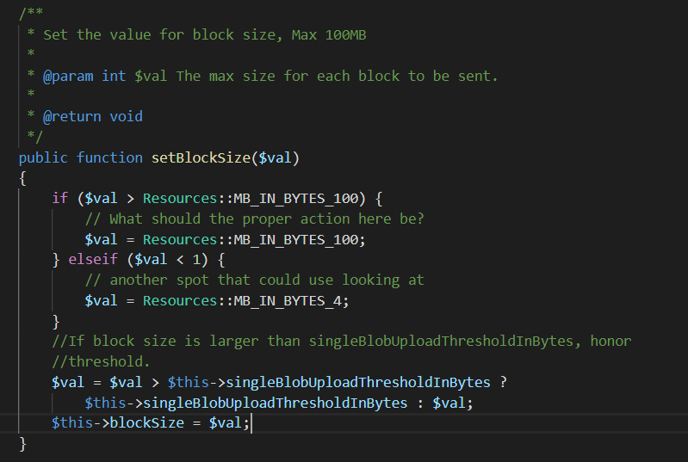
有益的註解
真正有益的註解，是你想辦法不寫它的註解。
資訊型註解

Slide 10
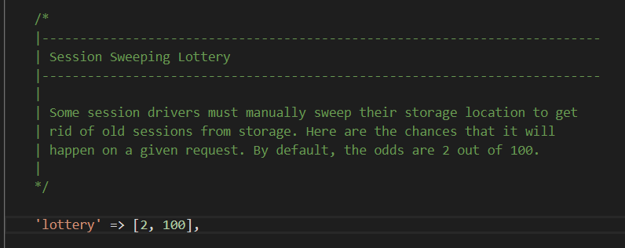
有益的註解
真正有益的註解，是你想辦法不寫它的註解。
對意圖的解釋

Slide 11
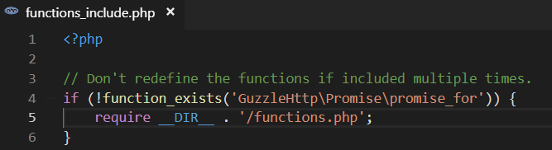
有益的註解
真正有益的註解，是你想辦法不寫它的註解。
對於後果的告誡

Slide 12
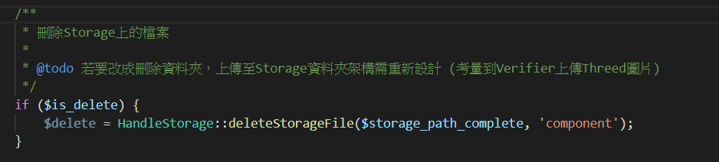
有益的註解
真正有益的註解，是你想辦法不寫它的註解。
TODO (待辦事項) 註解

Slide 13
糟糕的註解
大部分的註解都屬於這一類的註解。
多餘的註解
喃喃自語
規定型註解 (ex. Javadoc)
誤導型註解
被註解的程式碼
過多的註解
HTML型的註解
日誌型註解
干擾型註解
出處及署名
位置的標誌物
非區域性的資訊
過多的資訊
不顯著的關聯

Slide 14
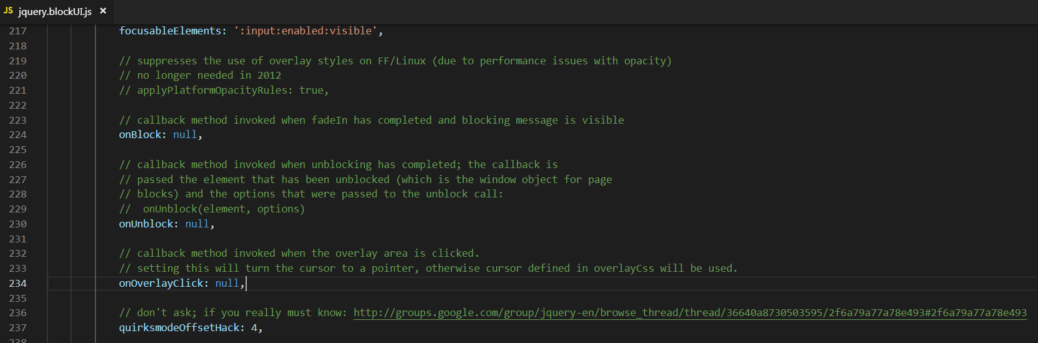
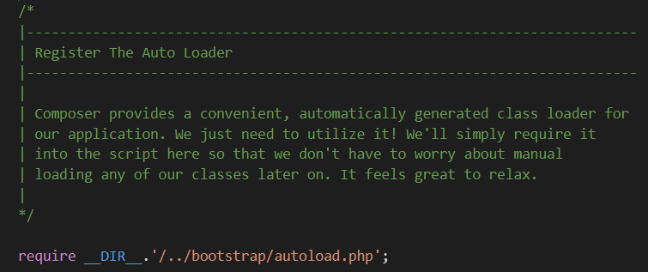
糟糕的註解
大部分的註解都屬於這一類的註解。
喃喃自語

Slide 15
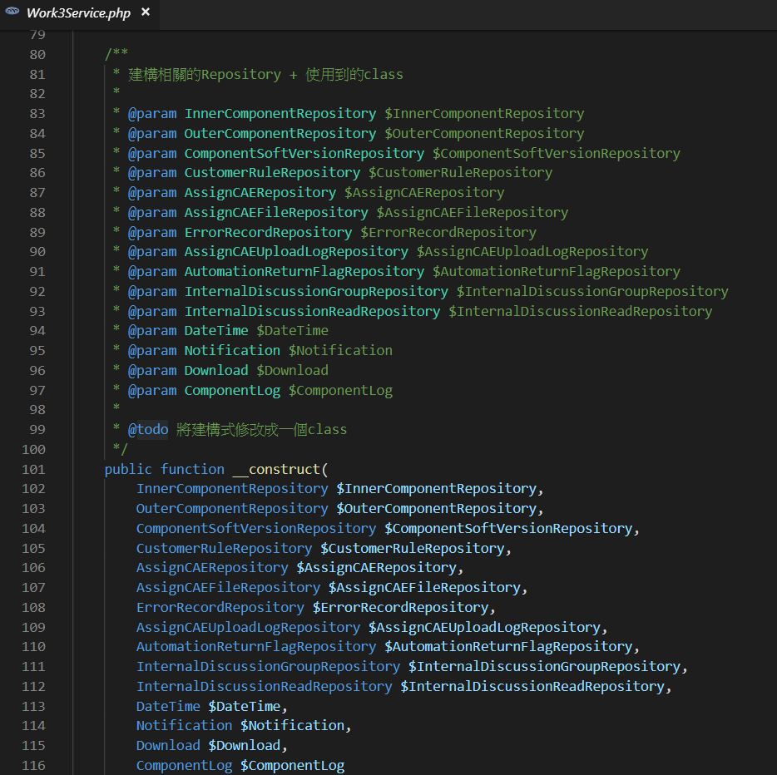
糟糕的註解
大部分的註解都屬於這一類的註解。
規定型註解

Slide 16
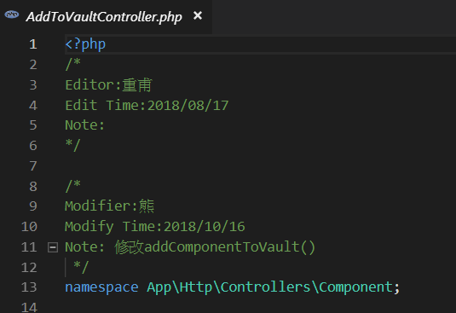
糟糕的註解
大部分的註解都屬於這一類的註解。
日誌型註解

Slide 17
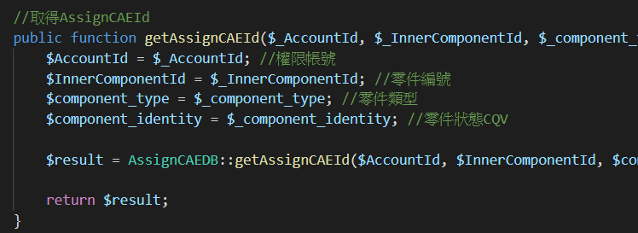
糟糕的註解
大部分的註解都屬於這一類的註解。
干擾型註解

Slide 18
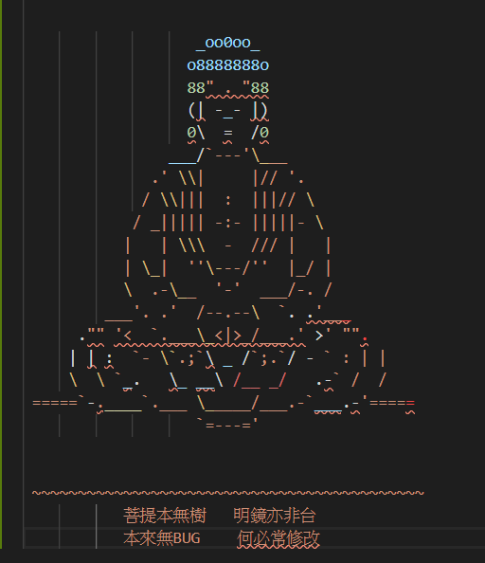
糟糕的註解
大部分的註解都屬於這一類的註解。
位置的標誌物

Slide 19
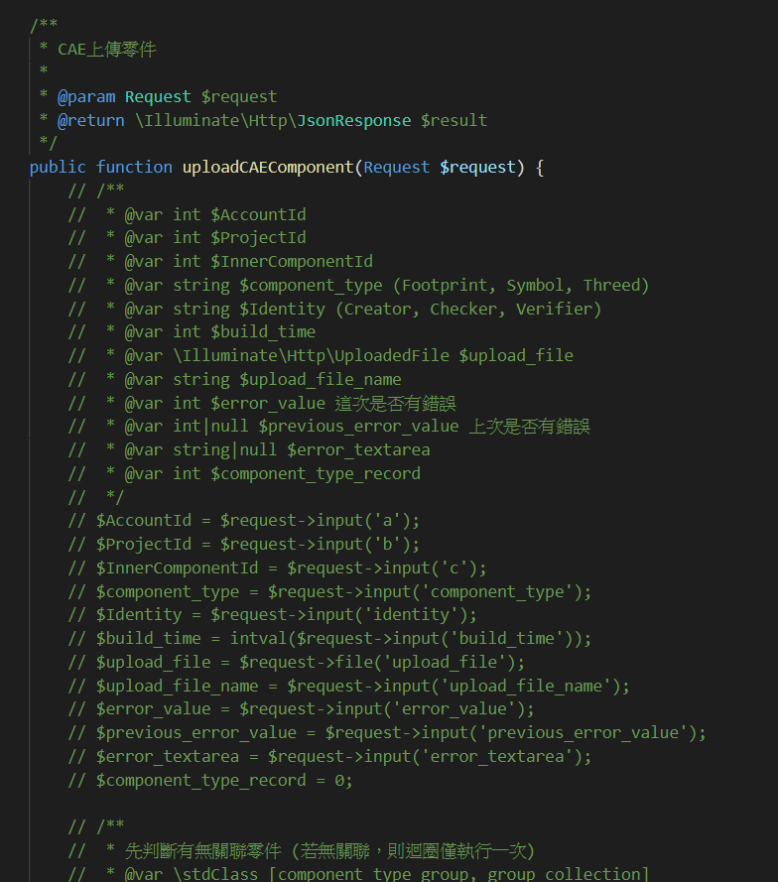
糟糕的註解
大部分的註解都屬於這一類的註解。
被註解的程式碼

Slide 20
總結
如何寫出好的註解

Slide 21
總結
在最好的情況下，註解也不過是種必要之惡。
以變數、函式命名，清楚表達程式碼的意圖。
以好的編排方式，讓程式碼好閱讀。
現代有很多原始碼管控工具，有些註解已不再需要。
一旦寫了註解，請為它負責。

Slide 22
Thank you
感謝你的聆聽

